Slide 1
5-1 自发过程和热力学第二定律
2. 能量再认识
按运动的形态，能量可分为：
有序能 如：机械能、电能、功 有序能可以无条件的转换为无序能
无序能 如：热能、热力学能 无序能则不能自发、完全转换为有序能
按能量是否可转为有用功可分为：
有效能（火用，Exergy）：能量中可以转换为有用功的部分，E_{x}
无效能（火无，Anergy）：能量中不可转换为有用功的部分，A_{n}
系统总能量 E = Ex+An
按能量中有效能的多少，可分三类：
完全有用的能量 例如：机械能、有用功
部分有用的能量 例如：热能、焓、热量
完全无用的能量 例如：地球环境中的热能
正是对能量转换方向性分析、能量的再认识，形成了热力学第二定律。

Slide 2
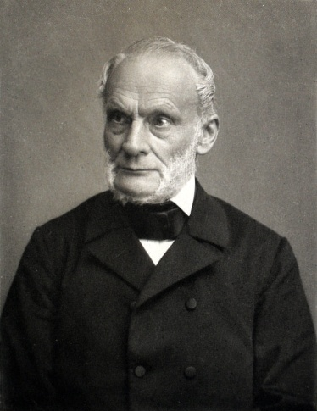
5-1 自发过程和热力学第二定律
3. 热力学第二定律的表述
热力学第二定律的描述有许多种，主要介绍克劳修斯说法和开尔文说法。
克劳修斯说法：不可能把热从低温物体传到高温物体而不引起其他变化。
或：热不可能自发的、不付代价的从低温物体传至高温物体。
It is impossible to construct a device that operates in a cycle and produces no effect other than the transfer of heat from a lower-temperature body to a higher-temperature body.
克劳修斯（R. J. E. Clausius，1822～1888），德国物理学家和数学家，热力学的主要奠基人之一。于1850年发表论文，首次明确指出热力学第二定律的基本概念。

Slide 3
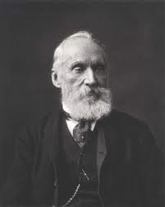
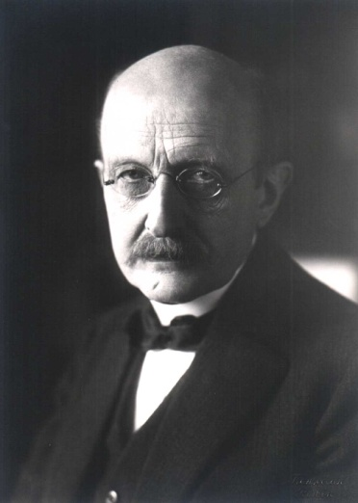
5-1 自发过程和热力学第二定律
3. 热力学第二定律的表述
开尔文—普朗克说法：不可能从单一热源取热，使之完全变为功而不引起其
他变化。
或：第二类永动机不可能实现。
It is impossible for any device that operates on a cycle to receive heat from a single reservoir and produce a net amount of work.
威廉·汤姆逊（William Thomson，Lord Kelvin，1824 ~1907），英国数学物理学家、发明家，热力学的主要奠基人之一。1848年创立了热力学温标；1851年提出热力学第二定律；1852年发现了焦耳－汤姆逊效应。
普朗克（Max Planck，1858~1947），德国物理学家，量子力学的创始人，博士论文《论热力学的第二定律》，在1918年获得Nobel物理学奖。

Slide 4
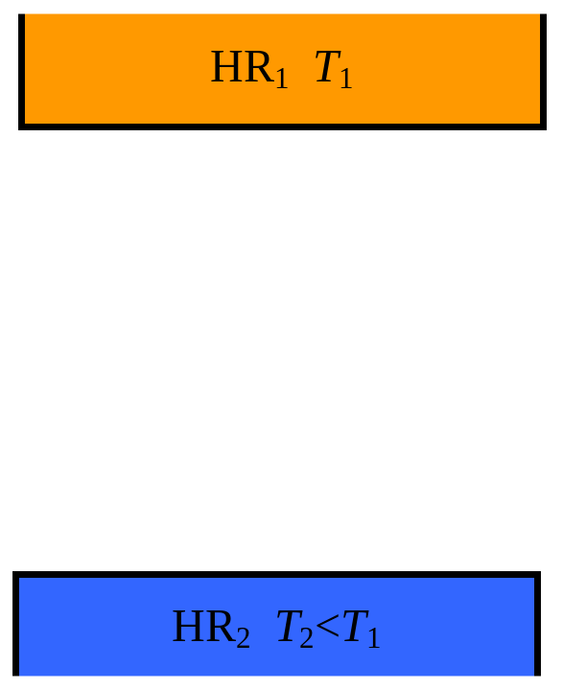
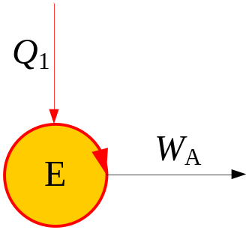
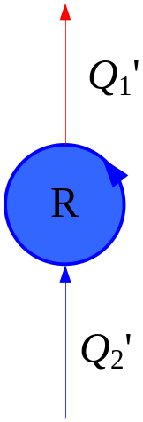
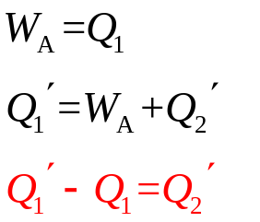
5-1 自发过程和热力学第二定律
4. 克劳修斯说法和开尔文说法等效性证明
热力学第二定律是自然现象总结的普遍规律，无需证明，所有说法是等效的。
克劳修斯说法：热不可能自发的、不付代价的从低温物体传至高温物体
开尔文说法：不可能从单一热源取热，使之完全变为功而不引起其他变化
证明1. 违反开尔文说法就违反克劳修斯说法
反证法：
假定违反开尔文说法
热机E从单热源吸热全部作功，
用热机E带动可逆制冷机R，有：
所以：热不付代价的从低温物体传至高温物体。
违反克劳修斯说法

Slide 5
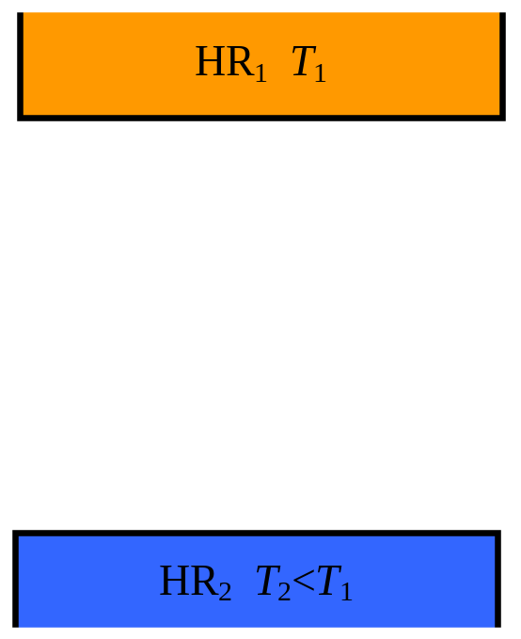
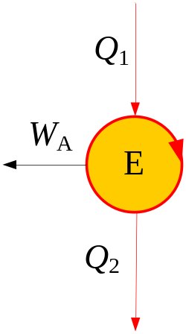


5-1 自发过程和热力学第二定律
4. 克劳修斯说法和开尔文说法等效性证明
克劳修斯说法：热不可能自发的、不付代价的从低温物体传至高温物体
开尔文说法：不可能从单一热源取热，使之完全变为功而不引起其他变化
证明2. 违反克劳修斯说法就违反开尔文说法
反证法：
假定违反克劳修斯说法
Q₂热量无偿从冷源送到热源。
假定热机E从热源吸热Q₁ ，对外作功W_{A}，对冷源放热Q₂ ,有
所以：冷源无变化，从热源吸收Q₁-Q₂热量全部
转换为W_{A}。违反开尔文说法。
看起来“风马牛不相及”的事情，本质上的“道理”是一样的。

Slide 6

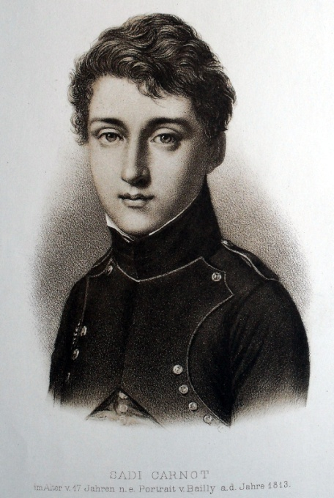
5-2 卡诺循环和多热源可逆循环分析
根据开尔文说法：不可能从单一热源取热，使之完全变为功而不引起其他变化。
热变为功的新原理是什么，有多少热可以变为功？
法国科学家Carnot在1824年发表《关于火的动力》一书，提出了卡诺循环和卡诺定理 ，很好地回答了这一问题。
萨迪·卡诺（N.L.S. Carnot，1796～1832），法国科学家。1824年发表《关于火的动力》一书，提出了“卡诺热机”和“卡诺循环”的概念及“卡诺原理”(现在称为“卡诺定理”)，是此后建立热力学第二定律的重要基础。

Slide 7
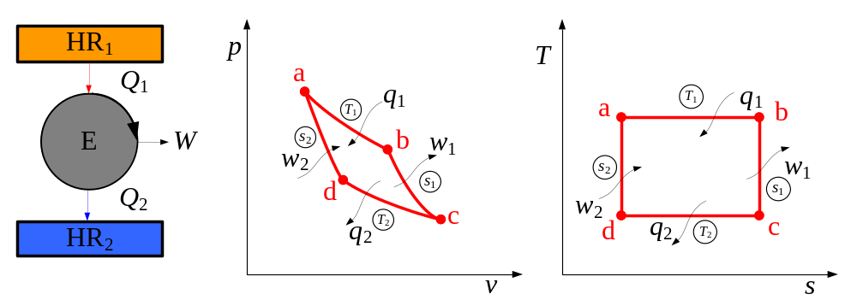
5-2 卡诺循环和多热源可逆循环分析
1. 卡诺循环(Carnot Cycle)
单热源的热机不可能实现，双热源热机可由卡诺循环实现。
卡诺循环是由两个定温过程和两个定熵过程组成，且假定均是可逆过程。
四个过程：定温膨胀a-b，定熵b-c，定温压缩c-d，定熵压缩d-a

Slide 8
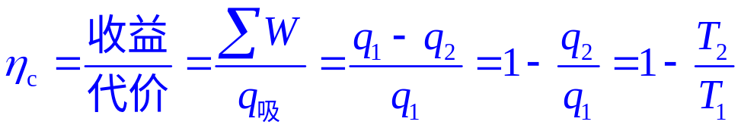

5-2 卡诺循环和多热源可逆循环分析
1. 卡诺循环(Carnot Cycle)
热效率：
理想气体
过程证明
  可见：(1) η_{c}只取决于T₁，T₂； (2) T₁↑或T₂↓，η_{c}↑；
  (3) η_{c}<1 当T₁ = T₂，η_{c}=0； T1 →∞，η_{c}=1
例如：现代火电厂，水蒸气温度T₁=1000 K，环境温度T₂=300 K
所以：

Slide 9
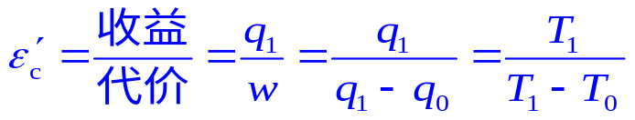
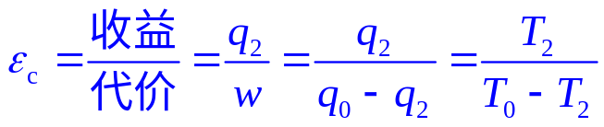
5-2 卡诺循环和多热源可逆循环分析
2. 逆卡诺循环(Reversed Carnot Cycle)
由两个等温过程和两个定熵过程组成，按逆时针方向进行的循环。 如制冷机、热泵等
卡诺热泵(Heat Pump)
性能系数(供热系数)：
卡诺制冷机(Refrigerator)
性能系数(制冷系数)：

Slide 10
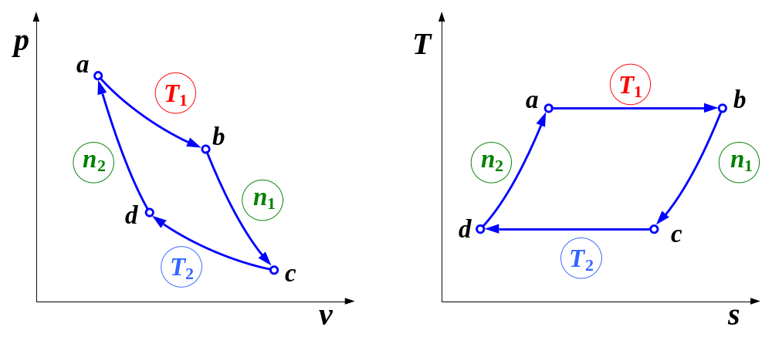
5-2 卡诺循环和多热源可逆循环分析
3. 概括性卡诺循环
在两个恒温热源中，除了卡诺循环外，还有其他可逆循环吗？
有
由两个可逆定温过程和两个可逆多变过程(n相同)组成
图示循环: 吸热和放热，定温，可逆。
膨胀和压缩，可逆多变，必然有吸热或放热，在两热源的条件下，而此时工质与热源温度不等，存在不可逆传热。怎样才能可逆呢？

Slide 11
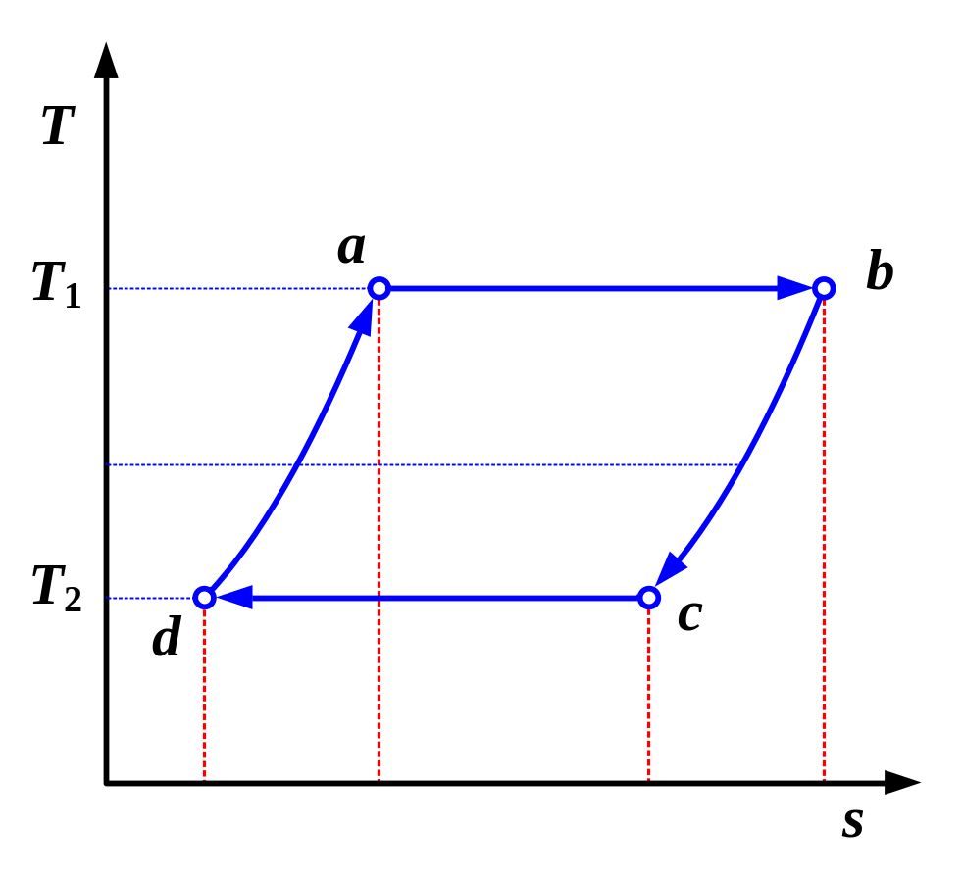
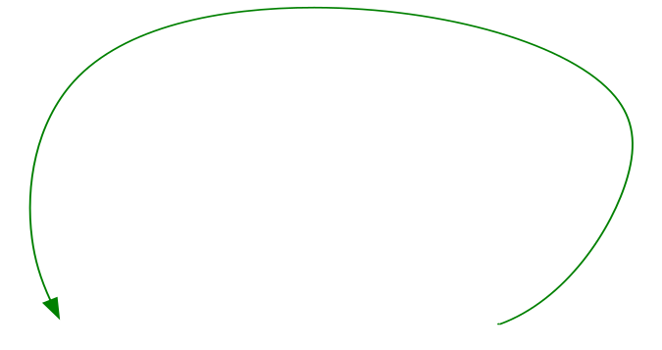
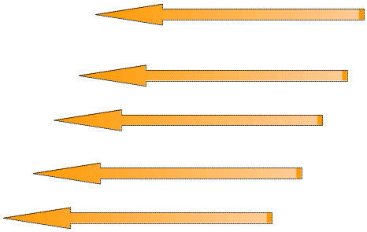
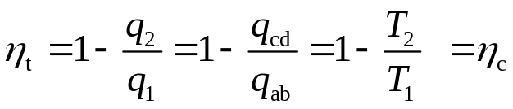
5-2 卡诺循环和多热源可逆循环分析
3. 概括性卡诺循环
回热：循环中工质内部互相传递
热量
极限回热：可逆回热，Q_{bc}=Q_{da}
在每个温度上传递热量
要求bc过程和da过程线“平行”。
概括性卡诺循环热效率：
概括性卡诺循环：双热源间的极限回热循环

